Slide 1
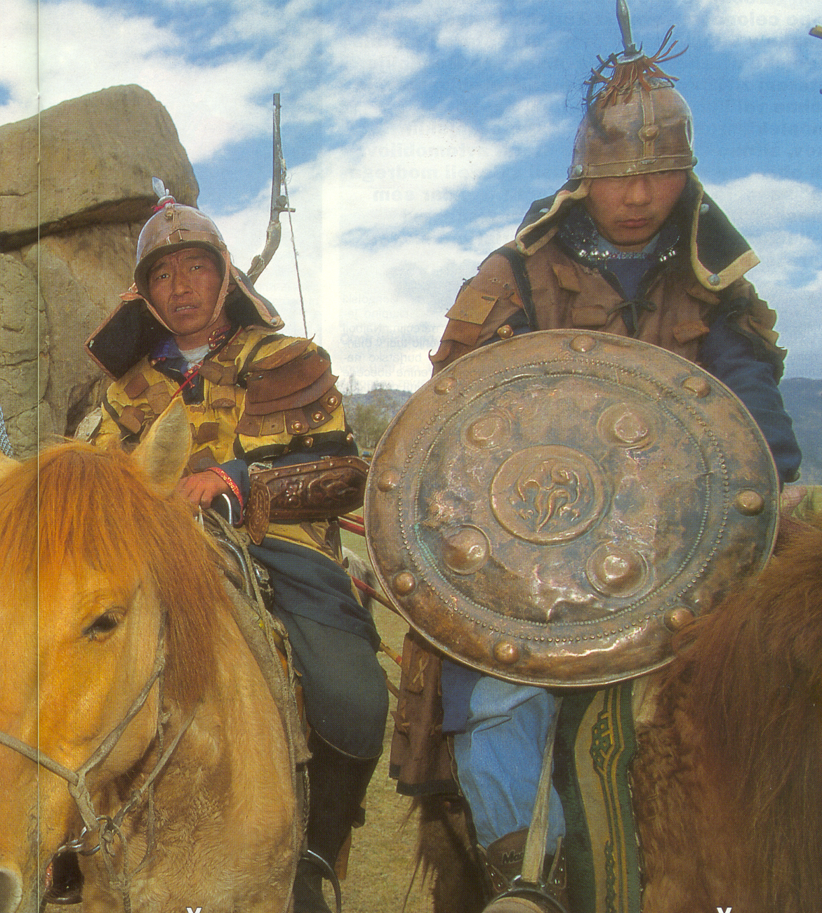
KAKO SO SELITVE LJUDSTEV SPREMENILE EVROPO Učb. str. 89
Srednji vek, razdelimo na:
zgodnji srednji vek (5.–9. stoletje),
• visoki srednji vek (10.–13. stoletje),
• pozni srednji vek (14.–15. stoletje).
Zakaj so se selili narodi?
Naštej germanska plemena!
Kako se je Rim branil?
Bojevniki z vzhoda (Gea, foto Aleš Fevžer)

Slide 2
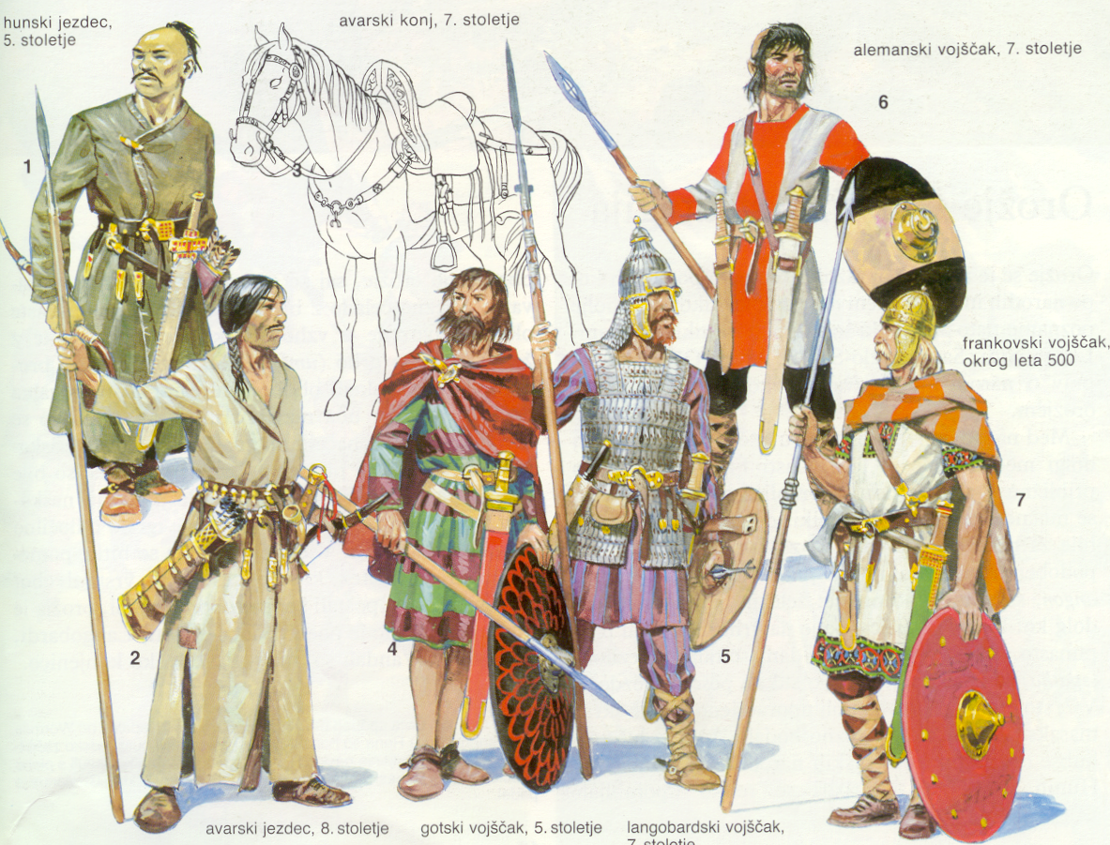
(Ilustracije Gea, Laver, J.Costume & Fashion, London 1986)

Slide 3
Rimski imperij so poselila nova ljudstva
Napadi Hunov, kralj
Atila (»bič božji«)
Slovanski
vpadi
Germanski
napadi
Goti in Vandali
oplenijo Rim
RIMSKO CESARSTVO
od 4. do 6. stoletja
oslabljeno in neorganizirano
cesar je bil povsem brez moči
lakota
Leta 476 je Zahodnorimsko cesarstvo prenehalo obstajati

Slide 4
Nastajanje nove Evrope
Ko je propadlo Zahodnorimsko cesarstvo, so si Germani razdelili oblast nad njegovim ozemljem
POLITIČNE SPREMEMBE | GOSPODARSKE SPREMEMBE | KULTURNE SPREMEMBE
Italijo so zasedli Goti in za njimi Langobardi. Španijo so zasedli Vizigoti in Vandali. Galijo so si zavzeli Franki, Burgundijci in Vizigoti. Anglijo so zavzeli Angli in Sasi. Dežele ob zgornji Donavi so pripadle Alemanom. | Upadla obrt in trgovina. Spet se je uveljavila se je blagovna menjava. Mesta so propadala. Prebivalci so se selili na podeželje in se preživljali s kmetovanjem. | upad pismenosti. Uveljavili so se germanski jeziki Upad znanja latinščine. (novi romanski jeziki) kriza krščanske vere

Slide 5
Vzhodnorimsko (Bizantinsko) cesarstvo, je preživelo vpade germanskih in slovanskih plemen.
Bilo je središče živahne trgovine in bogato s surovinami.
Nadaljnjih 1000 let je predstavljajo dediščino grške in romanske kulture.
Bizantinski cesarji so nosili naziv rimskega cesarja.
Cesarstvo so uničili šele Turki v 15. stoletju.
Vstavi pomembnejše dogodke srednjega veka v časovni trak!
zgodnji srednji vek (5.–9. stoletje),
• visoki srednji vek (10.–13. stoletje),
• pozni srednji vek (14.–15. stoletje).
Kolumb odkrije Ameriko.
Huni oplenijo Rim.
Odoaker se proglasi za kralja Germanov v Italiji.
Križarji se bojujejo za Jeruzalem.
Karel Veliki se okrona za rimskega cesarja.
Bizancu vlada cesar Justinjan.

